Slide 1

Отряд волонтеров
«Сердцебиение»
МКОУ «Талицкая СОШ № 1»

Slide 2
Отряд основан в 2019 году
235 волонтеров
130 добрых дел

Slide 3
Направления деятельности:
- помощь пожилым людям, ветеранам
и детям с ограниченными возможностями;
- гуманитарная помощь;
- экологические акции;
- социально-экологические акции

Slide 4

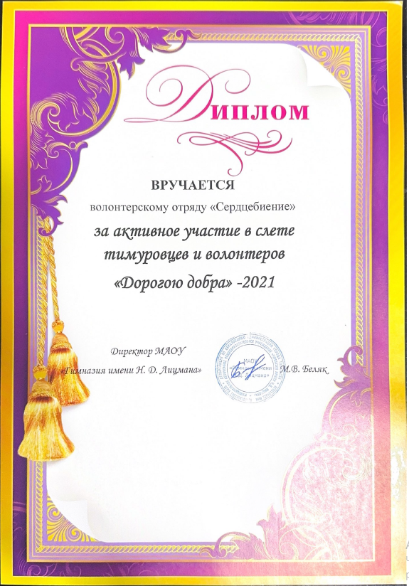
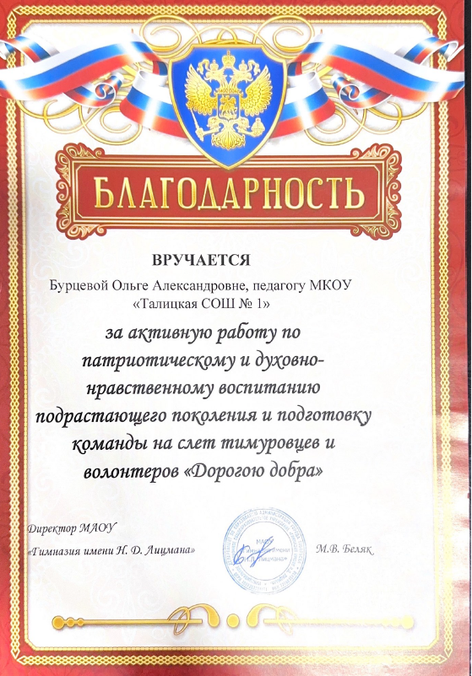
Участие отряда в слете волонтеров
«Дорогою добра» г.Тобольск

Slide 5

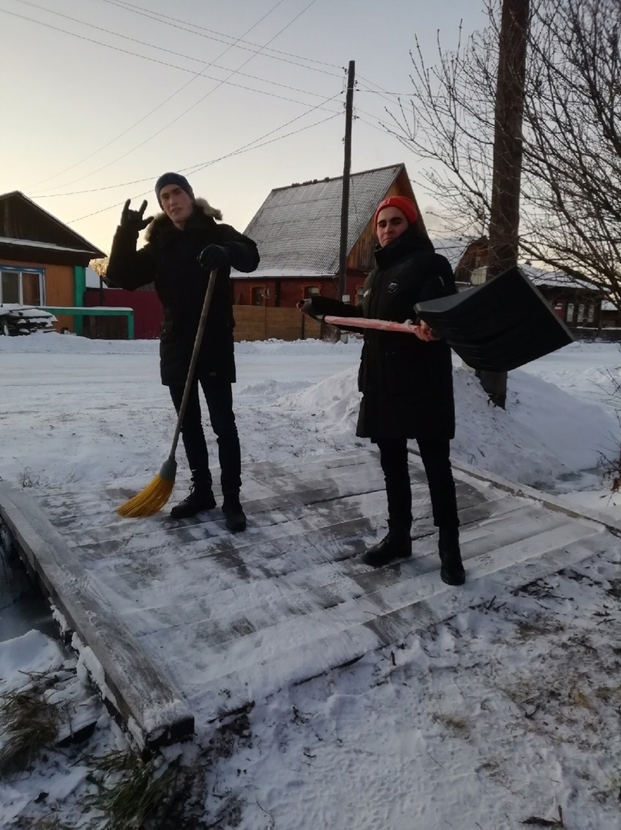
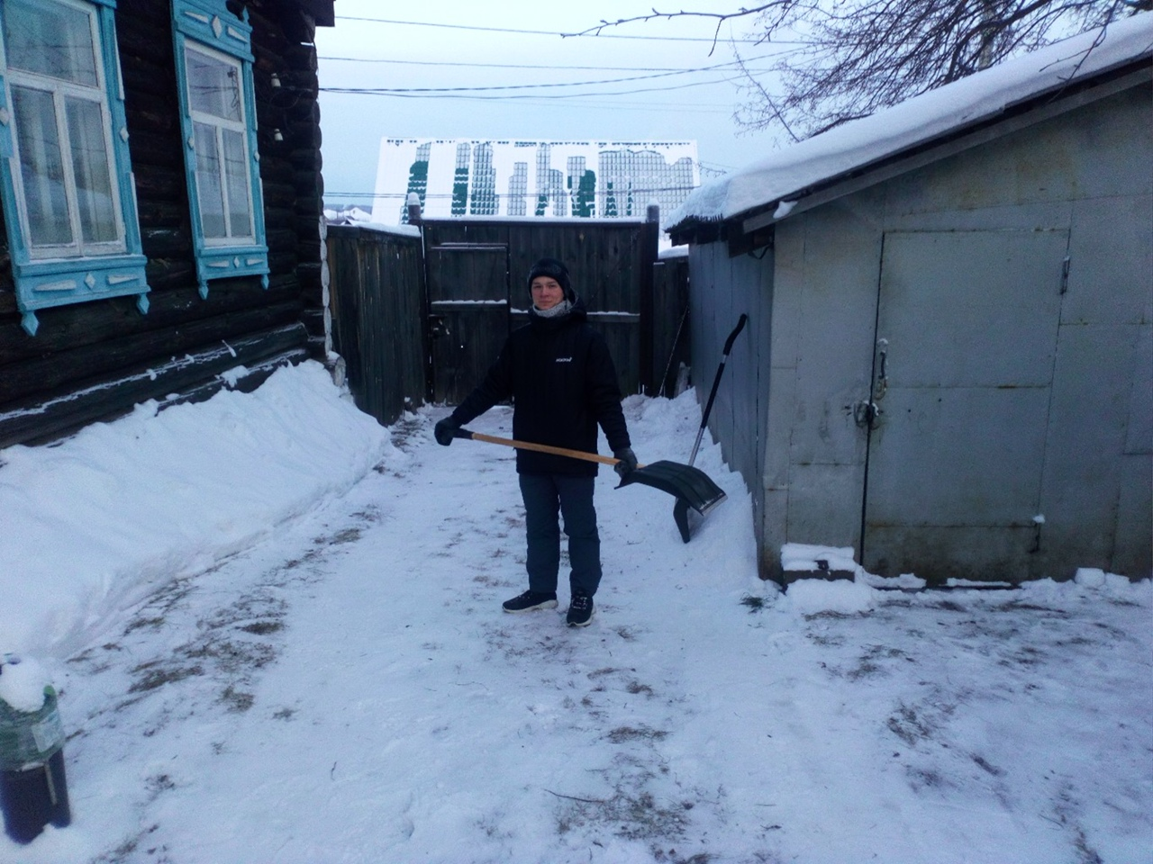
Помощь пожилым людям

Slide 6
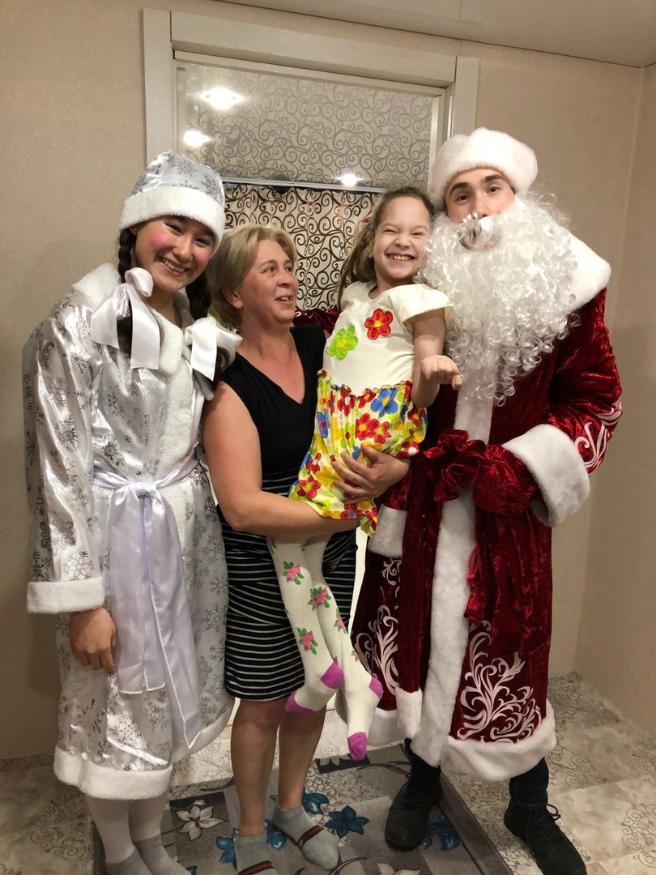
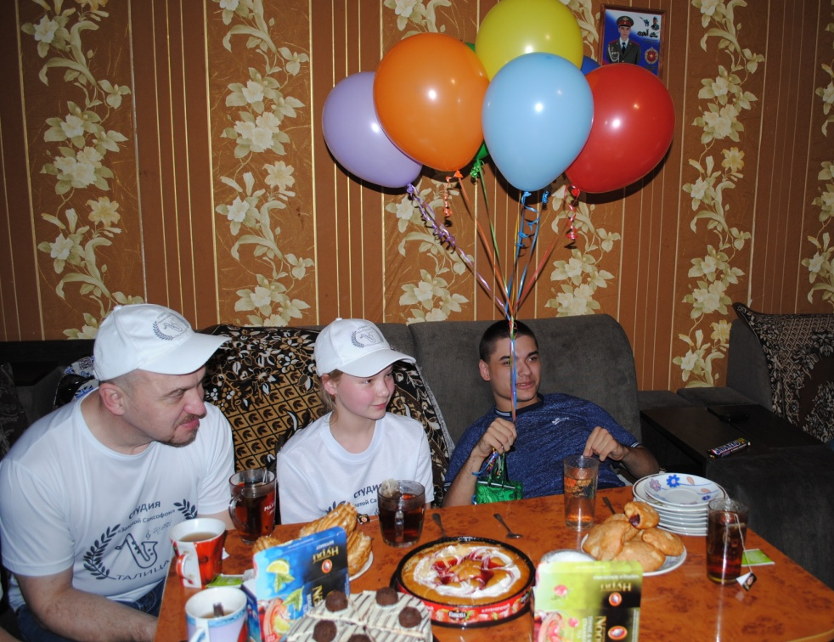
Поздравляем ребят с ограниченными возможностями с праздниками

Slide 7
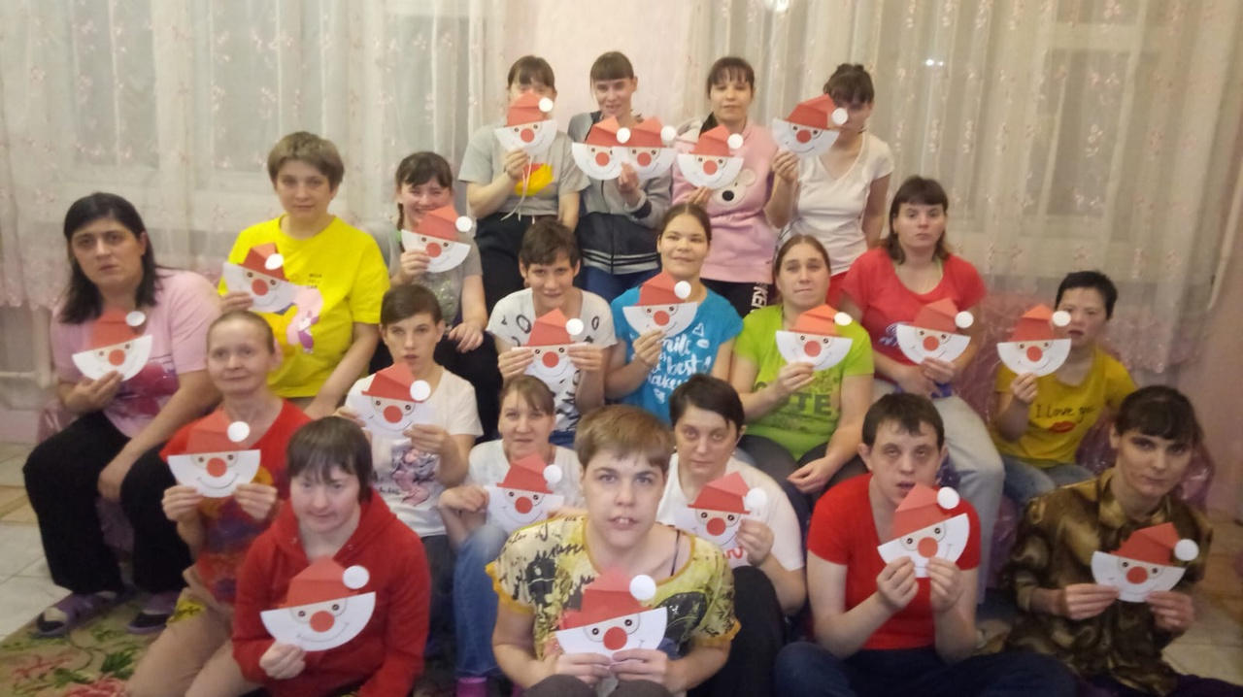
Мастер-классы для детей с ограниченными возможностями

Slide 8
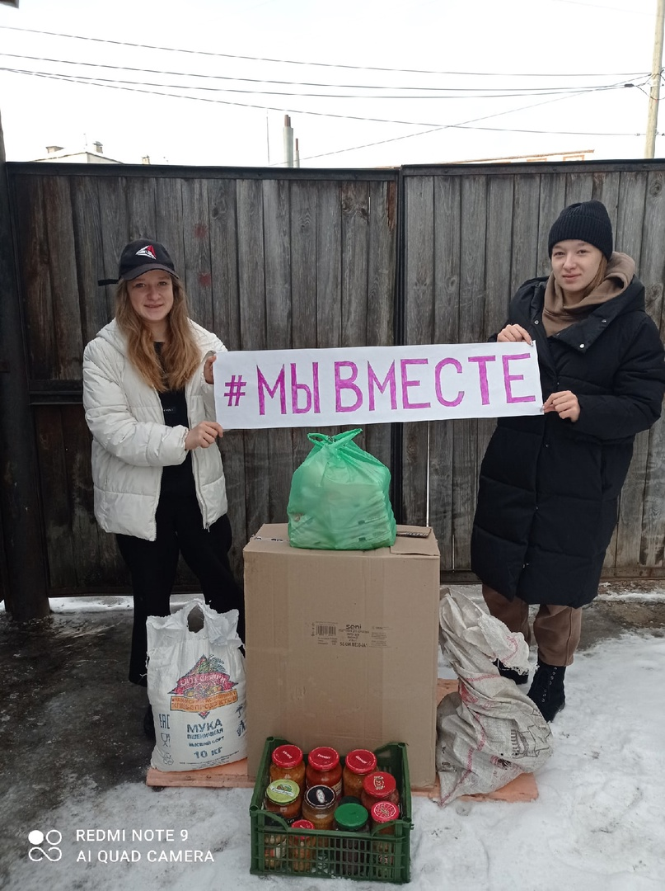
- гуманитарная помощь
Сбор гуманитарной помощи

Slide 9
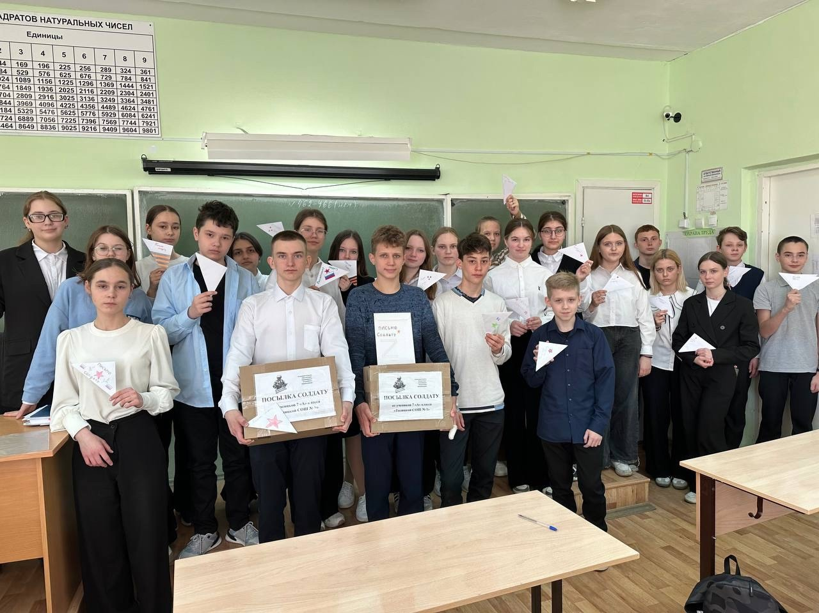
Сбор гуманитарной помощи

Slide 10
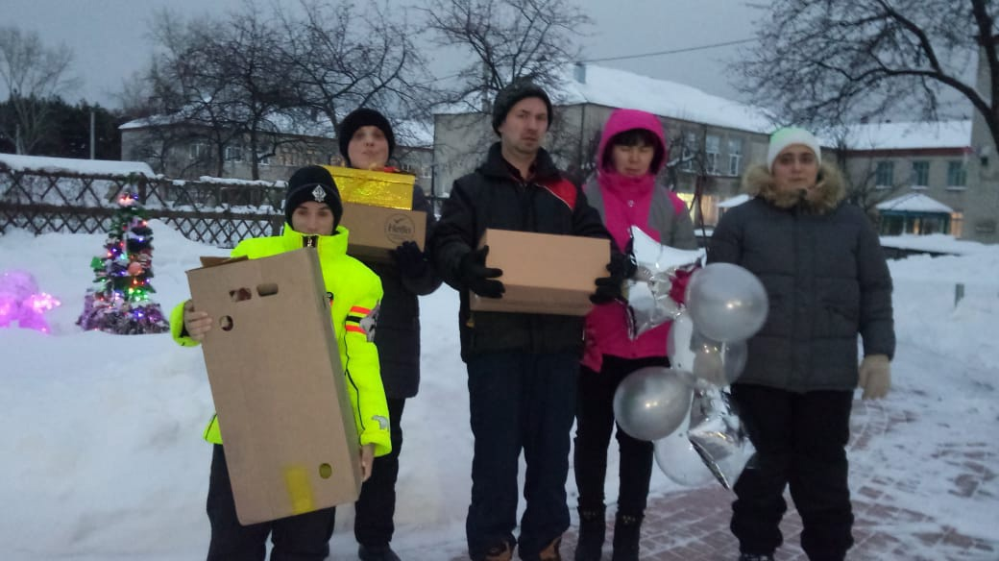
Сбор гуманитарной помощи

Slide 11
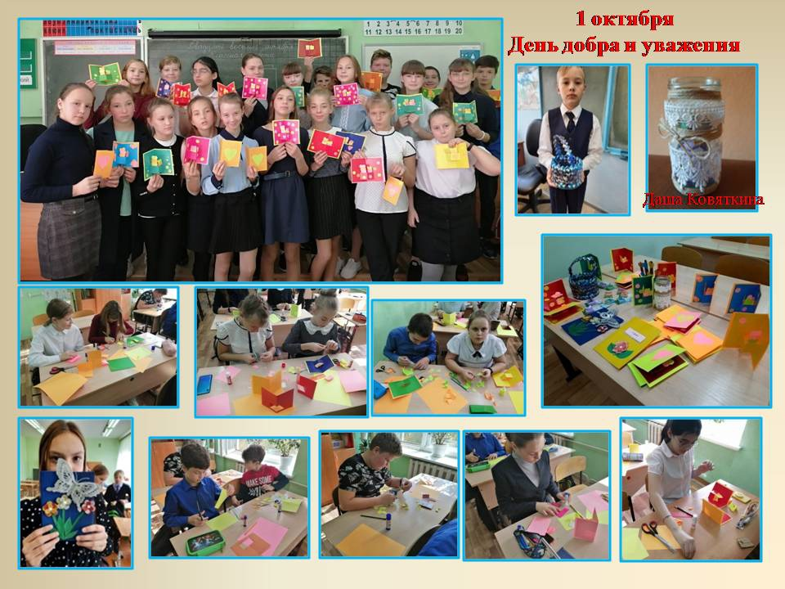
Посадка лип в парке Н.И.Кузнецова

Slide 12

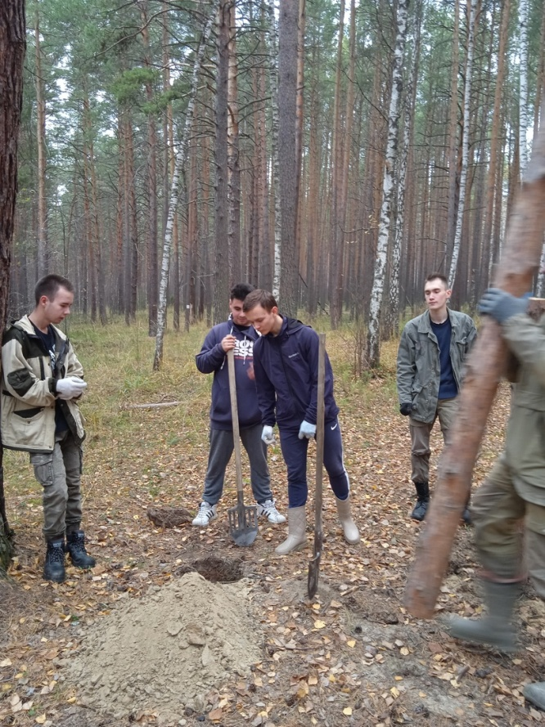
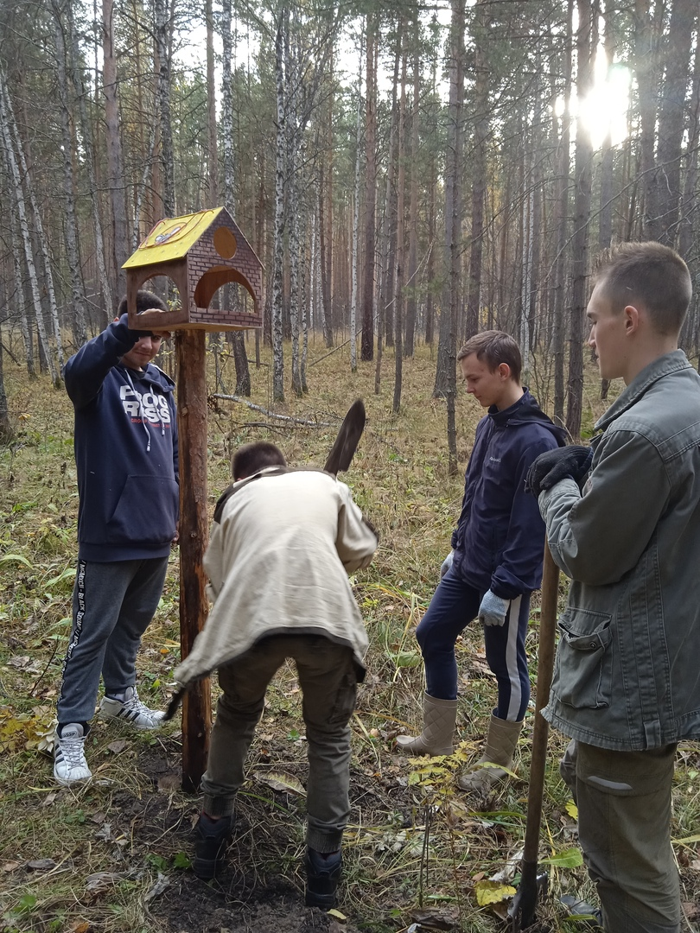
Акция "Каждой птице по кормушке"

Slide 13
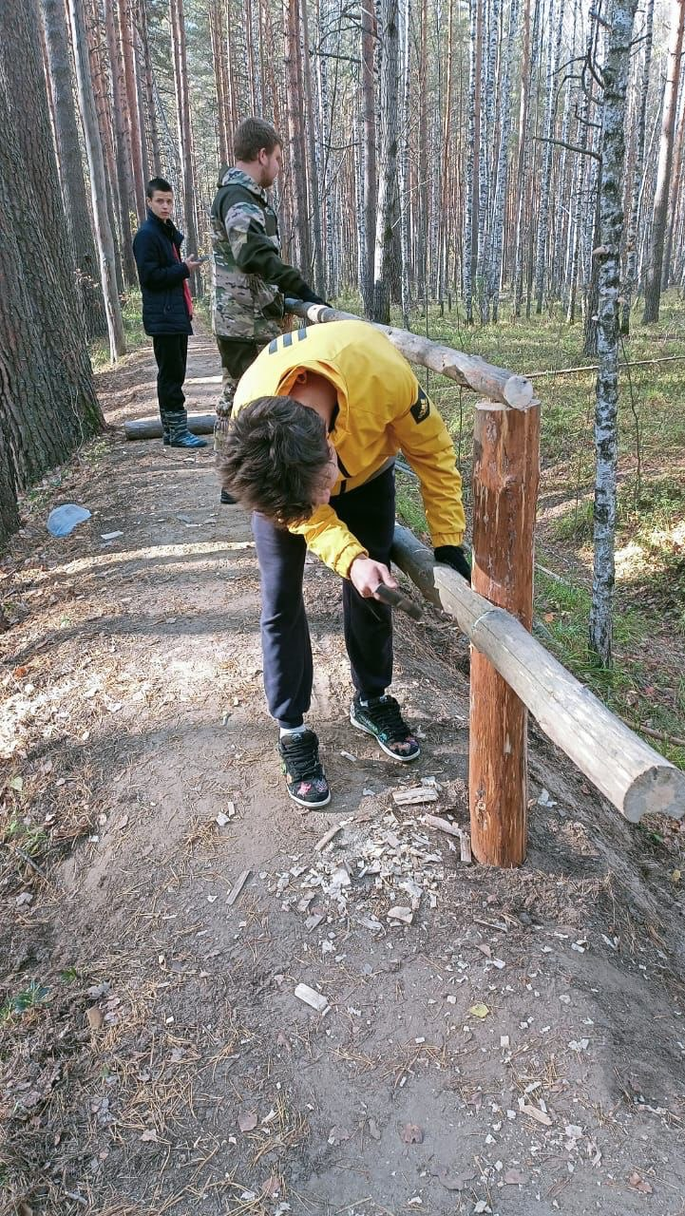
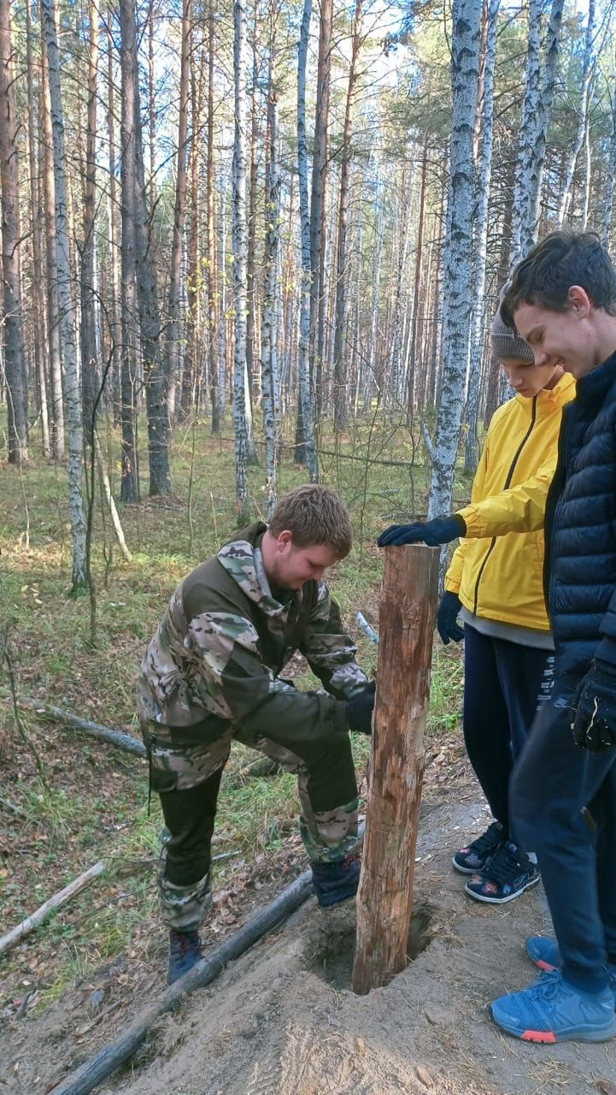
Экологическая акция в Национальном парке «Припышминские боры»

Slide 14
Посадка лип в парке Н.И.Кузнецова

Slide 15
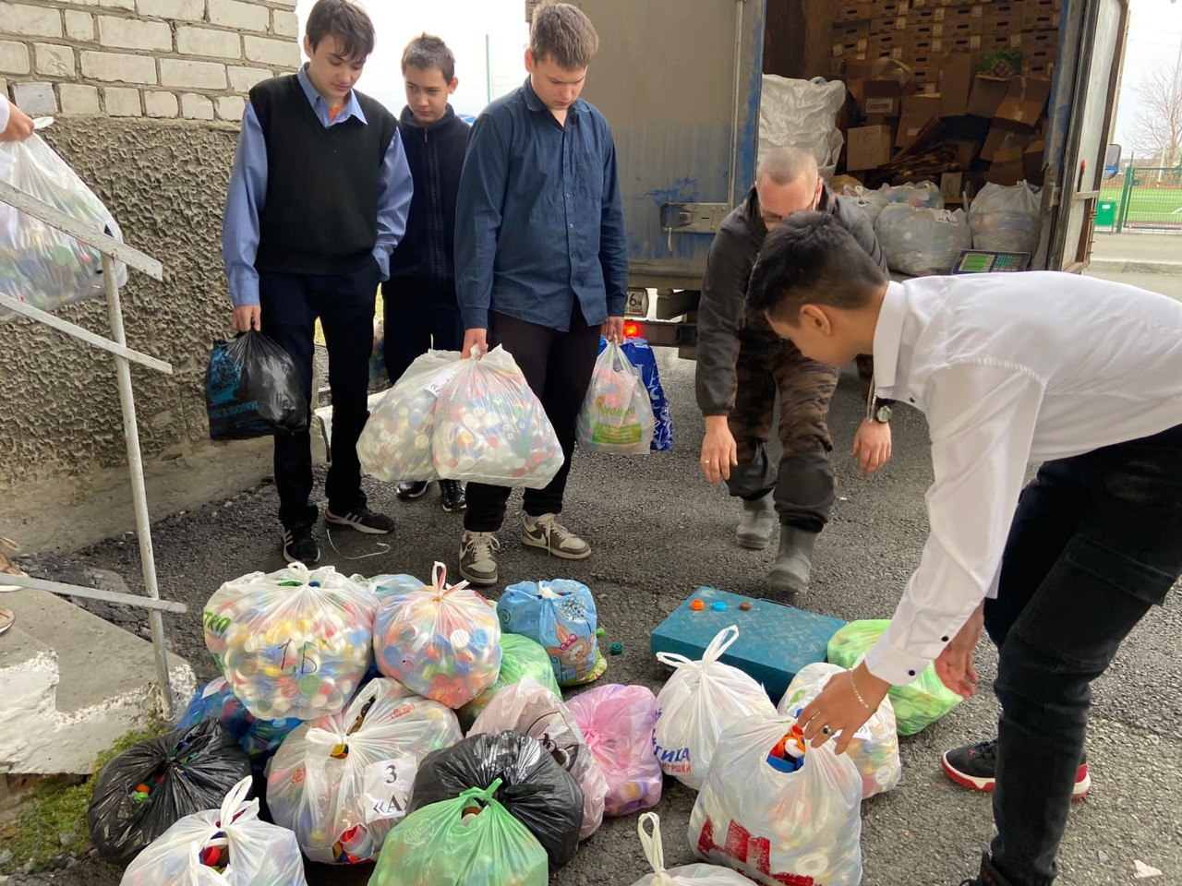
Акция «Крышки для малышки»

Slide 16

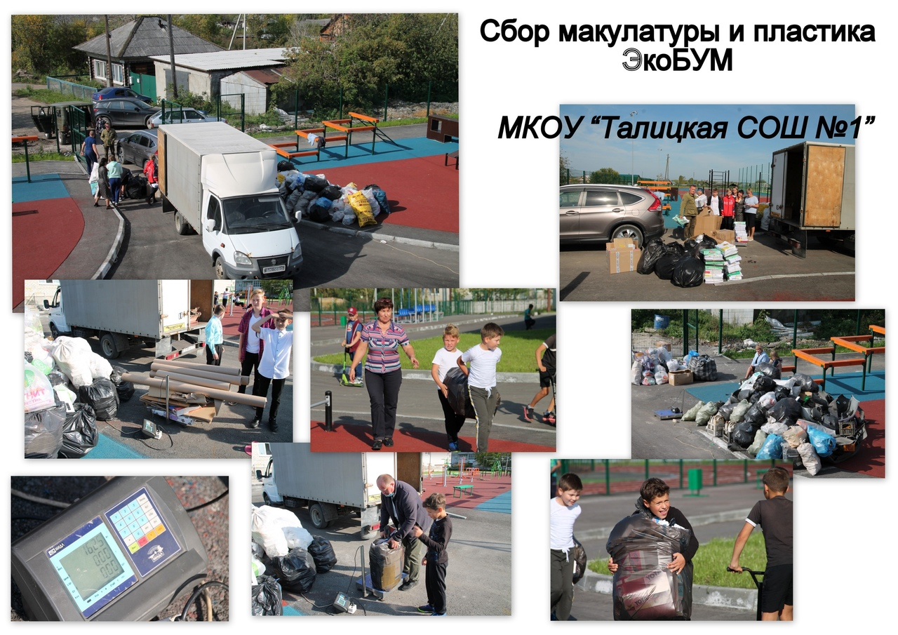
Посадка лип в парке Н.И.Кузнецова

Slide 17
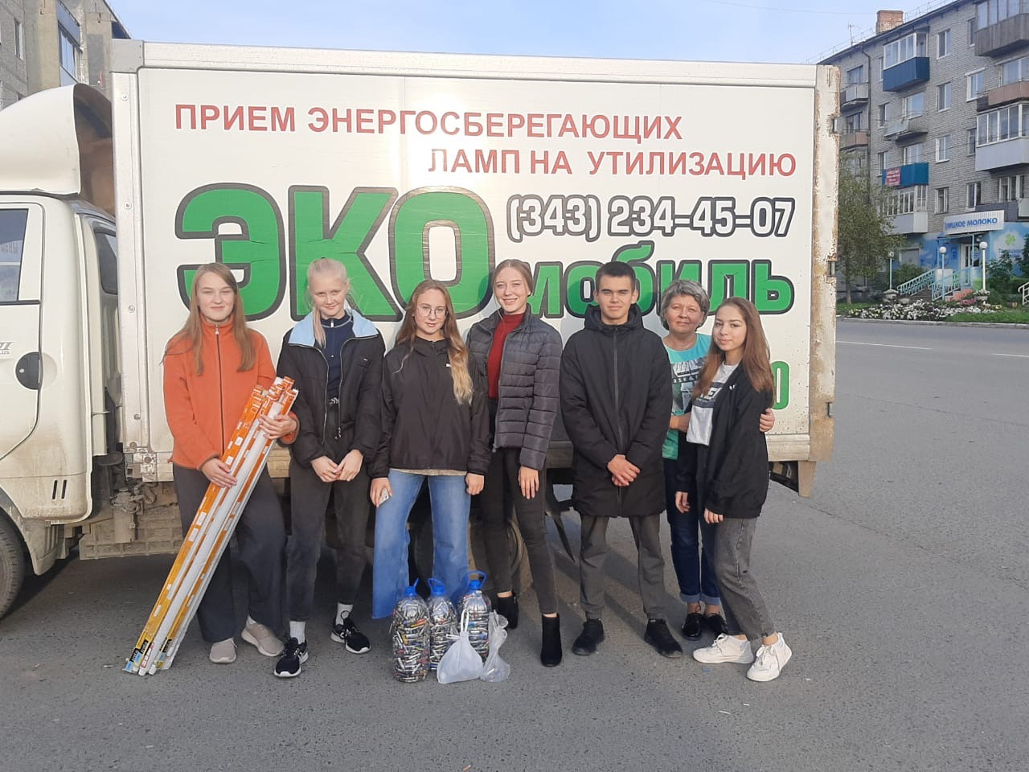
Посадка лип в парке Н.И.Кузнецова

Slide 18
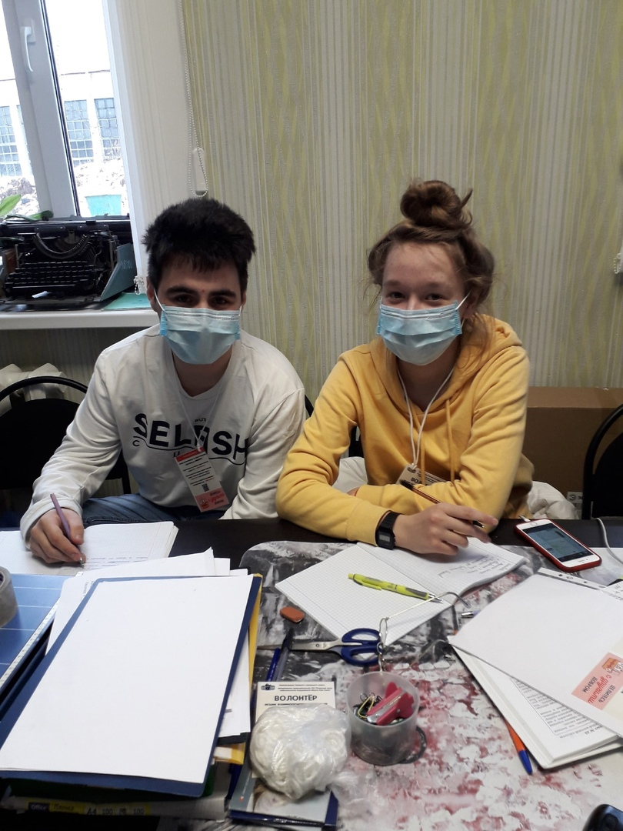
Волонтеры Талицкого района присоединились к всероссийской акции #мывместе.

